Slide 1
动态内存分配
梁书怡

Slide 2
主要内容
基本概念：堆、C标准库中的malloc package、两种风格的分配器
分配器：要求、性能（碎片现象）、需要解决的问题
显式分配器：隐式空闲链表、显式空闲链表、分离的空闲链表
C程序中与内存有关的错误
垃圾收集器（隐式分配器）

Slide 3
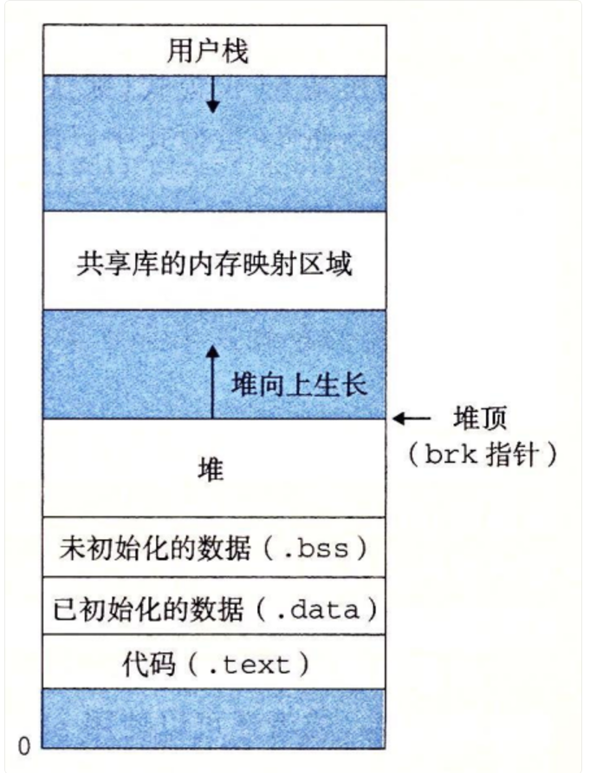
基本概念
1.堆：
brk指针:堆顶
当堆申请新的内存空间时，只需要将 brk 指针增加对应 的大小 void* sbrk(intptr_t incr)
incr也可以是负数，收缩堆
基本单位是block(chunk)，blcok有两种状态：已分配(allocated)和空闲(free) 堆可以视为block的集合
已分配块后续可以被释放，空闲块后续可以被分配

Slide 4
2.Malloc package
void *malloc(size_t size)
返回指向分配出的块开头的(无类型)指针,根据具体需求，无类型指针转为具体类型指针
int *p;
p=(int*)malloc(n*sizeof(int));
申请失败或size=0时返回NULL，申请失败时还会设置errno
Void free(void *ptr)
ptr必须指向一个已分配块的开头，即只能释放已分配块
释放指的是释放这块内存，原先指向这片内存的指针在这篇内存释放以后依然指向原地址
Other functions:
Calloc：malloc分配后并不初始化 calloc初始化为0
Realloc：改变先前分配块的大小；返回指向新块的指针(块的位置可能与原来不同，如果原来的块无法满足扩大size的需求）
Sbrk：实现堆的扩展与收缩，一般只有现有堆中的空闲块无法满足新的内存分配请求(且合并也无法满足)时会调用sbrk向内核申请额外的空间

Slide 5
3.两种分配器
显式分配器 vs 隐式分配器
都需要手动分配，
前者需要显式释放(比如调用free函数)
后者不需要显式释放，垃圾收集器会进行检测并自动释放

Slide 6
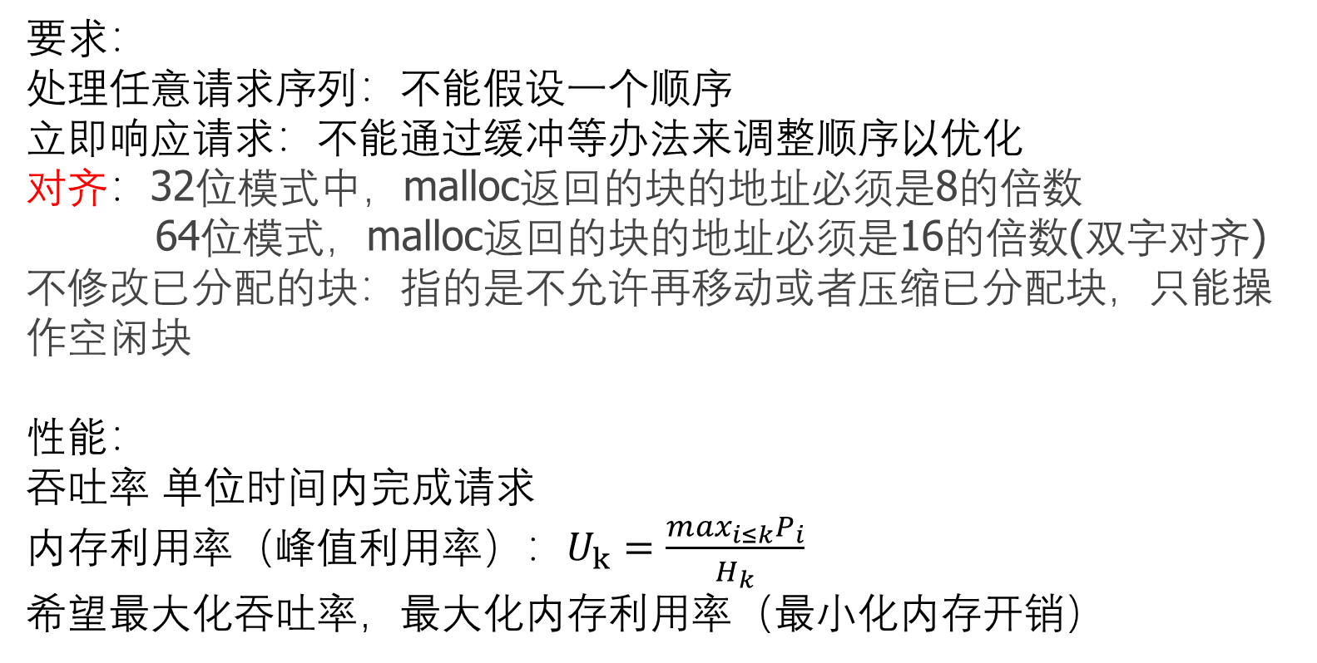
分配器的设计
要求：
处理任意请求序列：不能假设一个顺序
立即响应请求：不能通过缓冲等办法来调整顺序以优化
对齐：32位模式中，malloc返回的块的地址必须是8的倍数
64位模式，malloc返回的块的地址必须是16的倍数(双字对齐)
不修改已分配的块：指的是不允许再移动或者压缩已分配块，只能操作空闲块
性能：
吞吐率 单位时间内完成请求
内存利用率（峰值利用率）：$U_{k}=\frac{\max_{i≤k}P_{i}}{H_{k}}$
希望最大化吞吐率，最大化内存利用率（最小化内存开销）

Slide 7
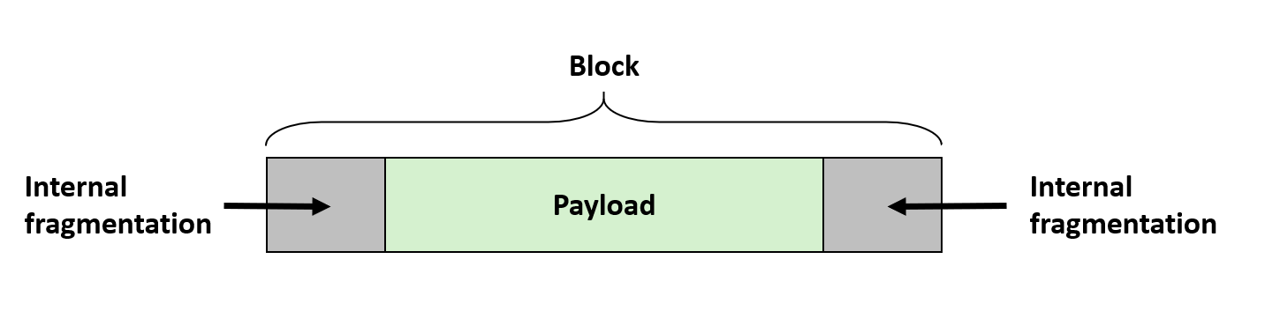
碎片（fragmentation)
造成内存利用率低的主要原因
内部碎片：
由于对齐要求和分配器策略，payload比block size小
外部碎片：
空闲块之和可以满足分配需求，但单独的空闲块无法满足需求
取决于后续的分配请求，无法预测

Slide 8
分配器需要解决的问题
1.如何记录、组织空闲块？（block的数据结构和空闲链表）
2.如何从空闲块中选择一个进行分配？（placement policy)
3.当申请的size小于空闲块size时如何分割？（分割）
4.如何处理刚释放的块？（合并）
5.对一个指针调用free时如何知道释放多少内存（block的数据结构)

Slide 9
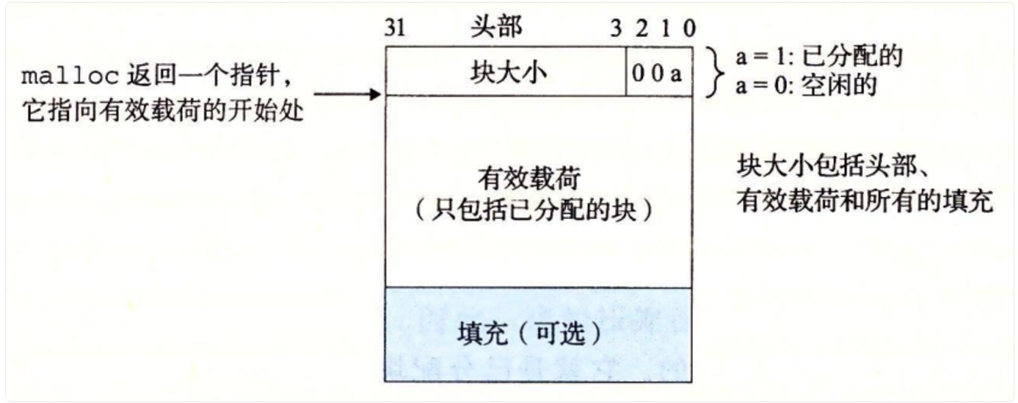
记录空闲块——bolck的数据结构
如上图，header中记录了块的size，这也解决了free时如何知道释放内存大小的问题
由于对齐要求，使得任何块的开头的地址的低三位均为0，可以利用这三位中的最低位来记录是空闲还是已分配

Slide 10
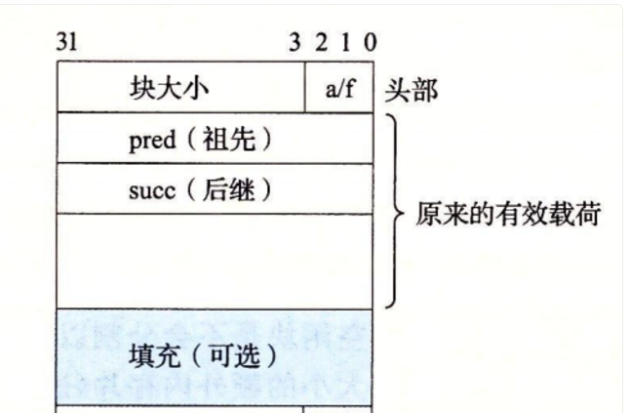
组织空闲块——空闲链表的实现
隐式空闲链表:
已分配块和空闲块都放在链表中，链表并不是通过指针来实现的，而是通过每个记录每个块的size来隐式地实现这个“链表”(知道了一个块的地址，根据size就可以得到下一个块的地址）
显式空闲链表：见右图
只存放空闲块的链表（“逻辑上”的链表）
空闲块中增加一个祖先指针和一个后继指针，分别指向逻辑上的前一个块和后一个块；
“物理上”的链表依然存在（包括已分配块和空闲块），依然同隐式空闲链表一样根据size得到物理上的后一块

Slide 11
分配——放置策略
First fit:每次从头检索链表，选择第一个合适的空闲块
Next fit:每次从上一次检索结束的地方开始，选择第一个合适的空闲块
Best fit:每次从头到尾检索整个链表，选择符合要求的最小的空闲块

Slide 12
分割
void addblock(ptr p, int len) {
int newsize = ((len + 1) >> 1) << 1; // round up to even
int oldsize = *p & -2; // mask out low bit
*p = newsize | 1; // set new length
if (newsize < oldsize)
*(p+newsize) = oldsize - newsize; // set length in remaining
} // part of block

Slide 13
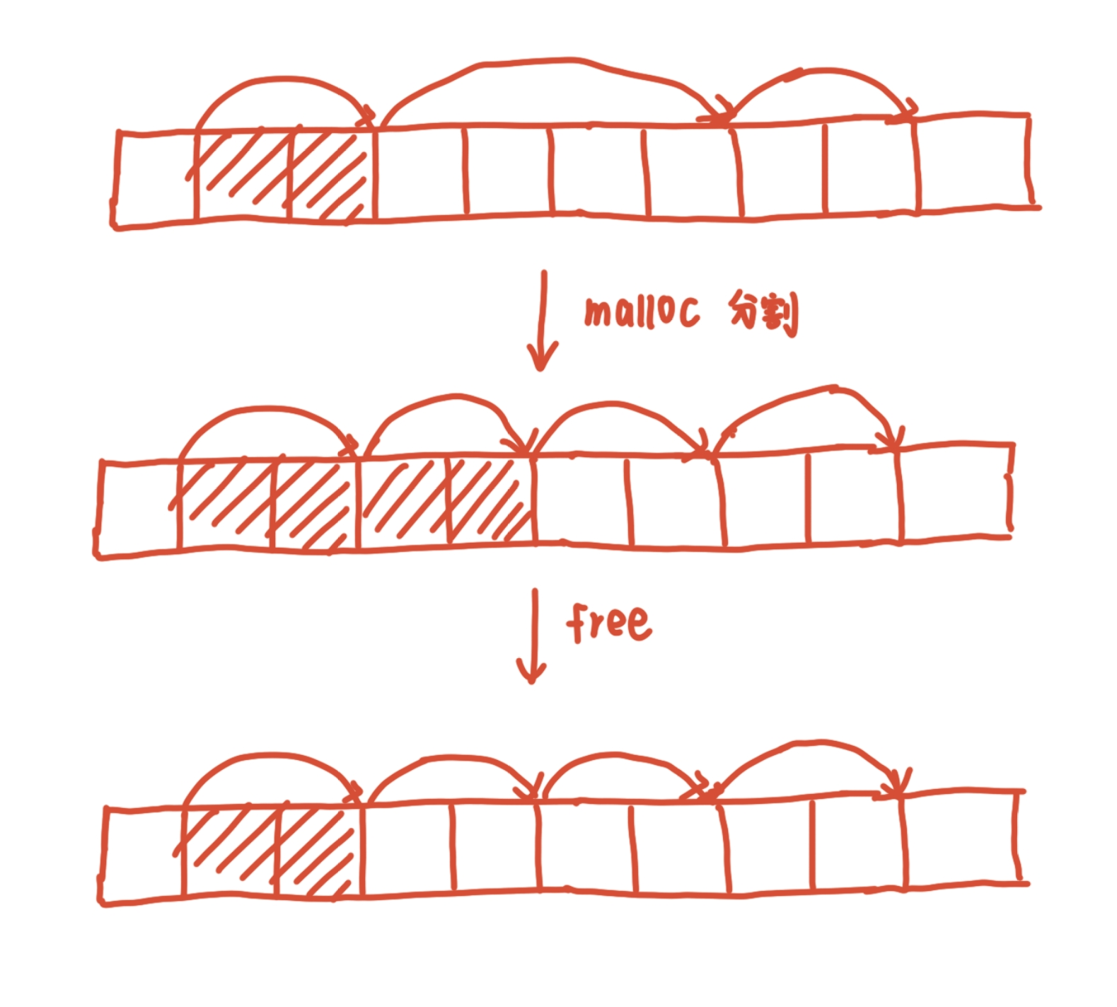
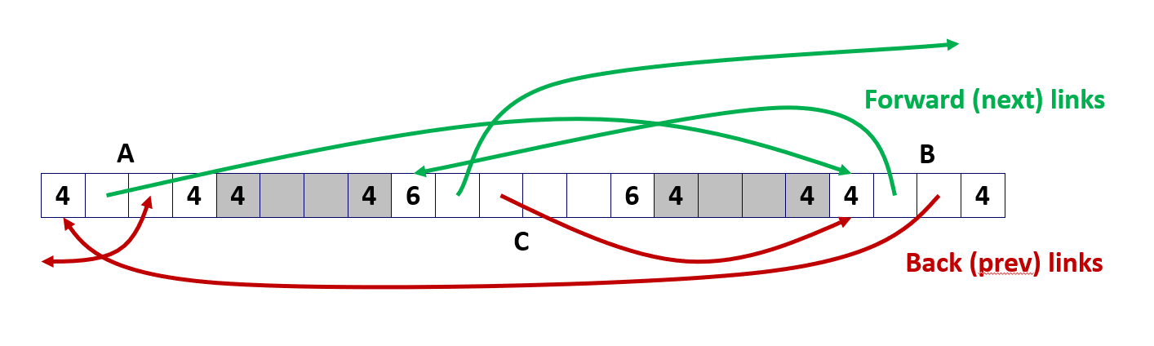
释放后的合并——避免假碎片现象
合并与刚释放的块相邻的前一个块和后一个块（如果它们也是空闲块的话）
对于隐式空闲链表：
根据当前释放块的header很容易得到下一个块，但上一个块不容易得到，只能遍历链表来定位上一个块
对于显式空闲链表：
虽然空闲块中有pred和succ指针，但是它们物理上并不相邻，还是需要根据header的size来确定物理上的下一块，上一块仍然需要遍历链表来定位

Slide 14
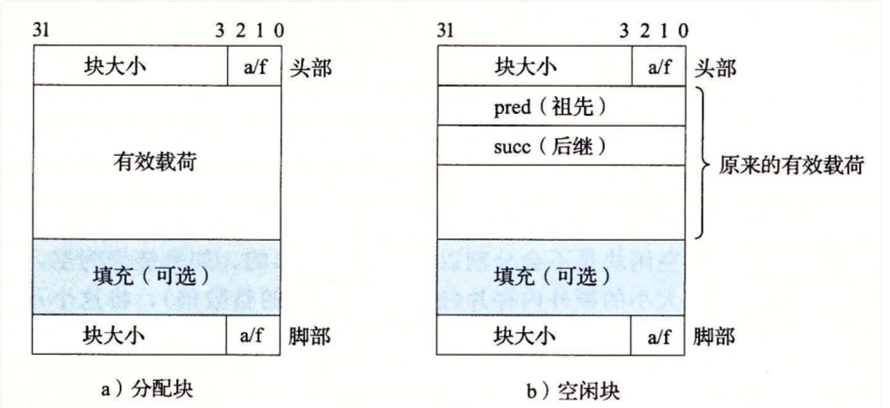
优化：带边界标记的合并
在每个块的结尾处添加footer，footer就是header的一个副本
通过添加footer，我们相当于建立了一个隐式的（通过size而非指针实现）物理上的双向链表
这样可以在常数时间内得到被释放块的前一块和后一块，合并是O(1)的
对于隐式空闲链表和显式空闲链表都是如此

Slide 15
进一步改进
在合并时，只有前面的块是空闲块的时候，才需要用到它的footer；所以已分配块不需要footer
只需要通过在当前块的header的低三位中再取一位记录前一块是空闲块还是已分配块,这样可以通过当前块判断出前一块是不是空闲块，是空闲块的话根据前一块的footer合并，不是的话不用合并，也不用footer
Glibc malloc.c文档中貌似用的不是footer,而是直接存储前一块的size
如果前一个块是空闲的，存储前一个块的大小。
如果前一个块是已分配的，P 标志位（最低位）会被置位（设置为 1），并且不存储前一个块的大小。

Slide 16
释放
由于block的数据结构，知道释放的size大小很容易
对于隐式空闲链表：只需要将header(和footer)中的那一位修改为free即可 再合并（如果需要的话)
对于显式空闲链表：同样需要修改header(和footer)，由于空闲链表中只有空闲块，所以需要将释放的块插回到链表中，插入到哪里？
后进先出：永远把新释放的块放在链表最开始处，显然是O(1)的
按地址大小顺序：链表中每个块的地址小于后一个块的地址，需要先定位到被释放的块的前驱，是O(n)的；然而内存利用率会更高一些

Slide 17
C程序中与内存有关的错误
间接引用非法指针
段错误：上一节学过，虚拟地址是否合法；权限保护异常
int val=0;
scanf(“%d”,val); 地址0x00位于保留区中，往这个地址中写会触发段错误
恰好覆盖了某个地址的内容：val的值正好是一个合法的可以写的地址，就会覆盖这个地址中原本的内容，导致出错（不是报错）
读未初始化的内存
Malloc分配后并不初始化，可以改为calloc或者初始化
分配空间大小不合适
int **A=（int **)malloc(n*sizeof(int)); //应改为int*
for(int i=0;i<n;i++）
A[i]=(int *)malloc(m*sizeof(int));

Slide 18
缓冲区溢出
第三章学过
错位错误
int **A=（int **)malloc(n*sizeof(int)); //应改为int*
for(int i=0;i<=n;i++）
A[i]=(int *)malloc(m*sizeof(int));
误解指针运算
期中考过
引用指针而非它指向的对象
*size--;//运算符优先级 从右至左结合
改为（*size)--;

Slide 19
引用不存在的变量
int *stackref(){
int val;
return &val;
} int *p=stackref() ; p指向的地址是合法的，但并不一定是一个合法的变量，可能是某个函数的栈帧
引用已释放的块中的数据
释放以后原先分配的指针依然指向原地址，但是块中的内容可能已经被改变，这个时候再引用得到的值是不正确的
重复free 会报错
内存泄漏
对于采用显式分配器的程序来说，忘记释放已分配的块一次两次貌似没有大问题，但长期积累会导致堆里充满垃圾，占用过多的虚拟地址空间

Slide 20
分离的空闲链表
将所有块按照大小分为一些等价类，称大小类
为每个大小类维护一个空闲链表
根据对大小类不同的定义方式，何时合并，是否分割等有不同的分离存储办法
书上给出两种：简单分离存储、分离适配 和一个特例
简单分离存储：每个大小类相应的空闲链表中只存放该大小类中最大元素的空闲块
即每个大小类对应的链表中块的大小相等，按最大的算（17-32大小类链表中块的size均为32）
分配：从相应的链表中选择第一个块
不分割，不合并
释放：将释放的块放在相应链表的开头

Slide 21
简单分离存储
已分配块不需要header：
根据地址可以判断出原先在哪个等价类中，从而得到size
根据是否在链表中可以得到块是已分配还是空闲
不需要header: 不需要合并
空闲块同样不需要header和footer
且不需要祖先指针,只需要后继指针:
因为释放的块插入到最开头，分配的时候也是选第一个块，所以逻辑上只需要单向链表
最小块就只需要存一个后继指针

Slide 22
分离适配
维护一个空闲链表的数组，每个空闲链表对应一个大小类
分配：确定请求的大小类，对对应的链表首次适配（当然其他策略也可以），查找合适的块；若没有找到，就查找下一个更大的大小类对应的链表
合并：合并后的块size发生变化，找到对应的空闲链表并插入
分割：分割后剩余部分size也变化了，应该放入合适的空闲链表中
优点：快速，内存利用率也得到改善

Slide 23
glibc中malloc文档中对于分离适配的具体实现
Bin:一个bin就是上文所说的一个大小类对应的空闲链表,用以保存 free chunks。bin 被分为如下几种类型：
fast bin
unsorted bin
small bin
large bin
malloc_state结构体中有fastbinsY和bins数组
前者用以保存 fast bin
后者用于保存 unsorted bin、small bin 以及 large bin
typedef struct malloc_chunk* mchunkptr;
struct malloc_state
{ ...
/* Fastbins */
mfastbinptr fastbinsY[NFASTBINS]; /* Normal bins packed as described above */
mchunkptr bins[NBINS * 2 - 2];
// 因为unsorted bin、small bin 、large bin是双向链表，每个free chunk包含两个指针；所以这里需要*2
...
};

Slide 24
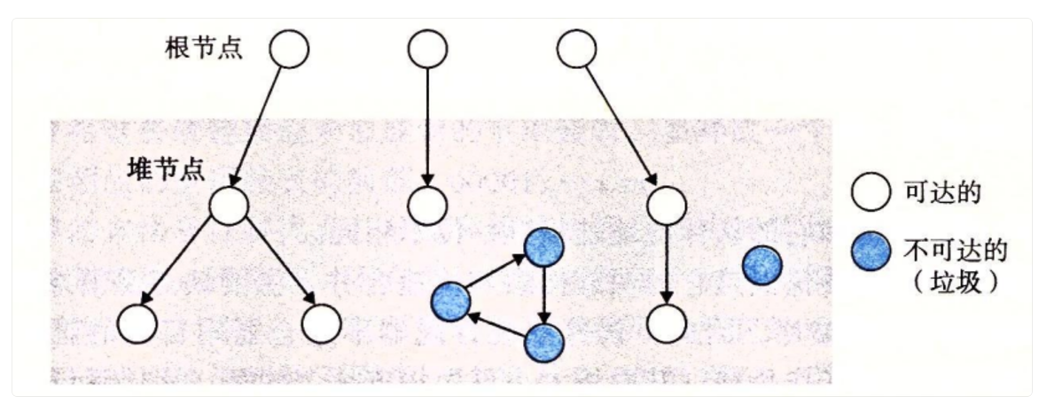
垃圾收集器
维护一张有向可达图，根节点不在堆中（可以在栈中，寄存器中）,不可达结点就是垃圾（垃圾就是不再被使用的已分配块），释放不可达结点并插回空闲链表实现对垃圾的回收
C和C++中也有垃圾收集器，但不能精确地维护可达图，一些不可达结点会被误认为是可达的，是一种保守的垃圾收集器，因而还是要求程序员手动释放防止内存泄漏

